Slide 1
БЕЗОПАСНОСТЬ ПРИ ТЕРРОРИСТИЧЕСКИХ АКТАХ
Муниципальное бюджетное общеобразовательное учреждение «Средняя общеобразовательная школа № 3 Дальнереченского городского округа»
Г. Дальнереченск
2024

Slide 2
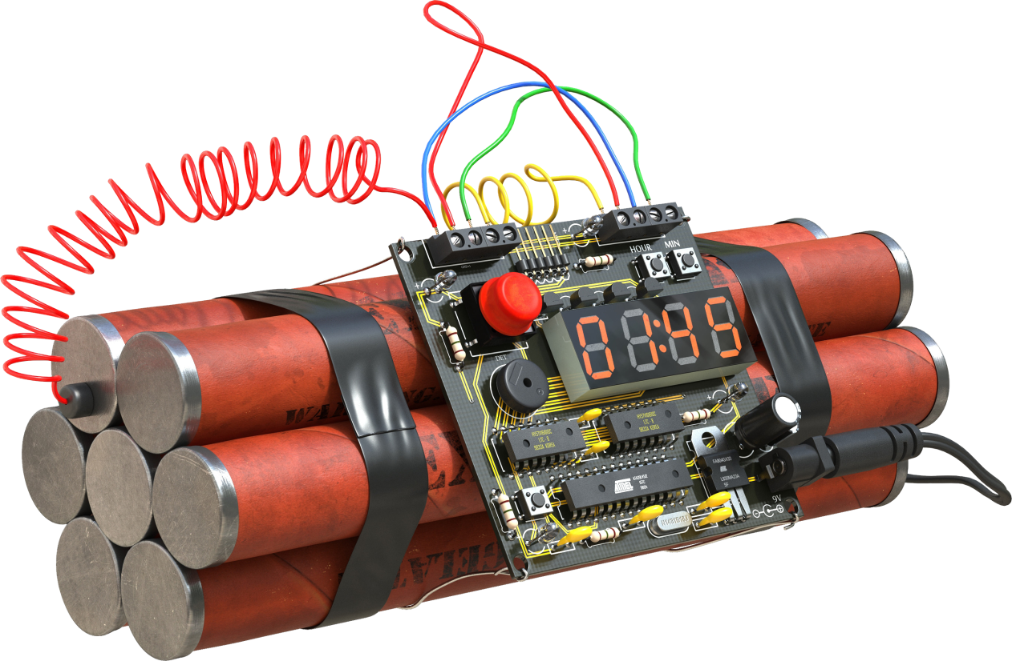
УГРОЗА ВЗРЫВА

Slide 3
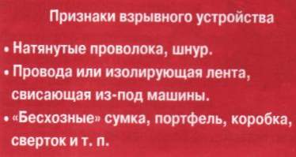
При угрозе взрыва
Не предпринимайте самостоятельно никаких действий с взрывными устройствами или предметами, подозрительными на взрывное устройство - это может привести к их взрыву, многочисленным жертвам и разрушениям!
Любые подозрительные люди во дворе учреждения и любые странные события должны обращать на себя внимание.
Заметив подозрительные предметы, запретите окружающим прикасаться к ним и сообщите в администрацию школы.
Не трогать, не поднимать, не передвигать обнаруженный предмет!
Воздержитесь от использования средств радиосвязи в том числе мобильных телефонов вблизи данного предмета.
Немедленно сообщите об обнаруженном подозрительном предмете в администрацию школы.
Зафиксируйте время и место обнаружения подозрительного предмета.
По возможности обеспечьте охрану подозрительного предмета, обеспечив безопасность находясь, по возможности, за предметами, обеспечивающими защиту (угол здания или коридора)

Slide 4
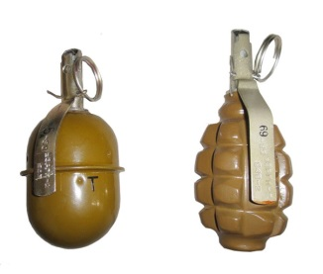
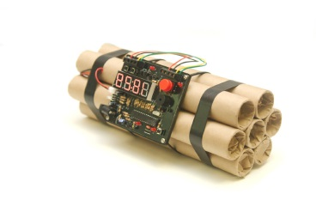
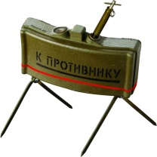
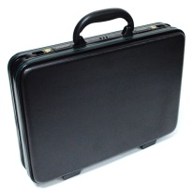
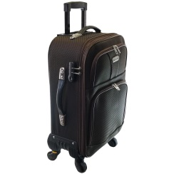
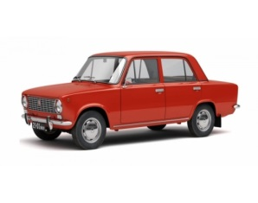
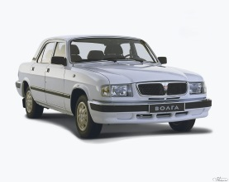
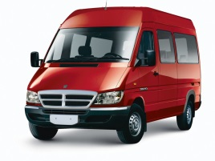
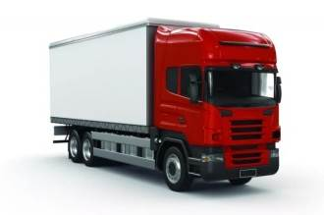
Рекомендуемые зоны эвакуации
Граната РГД-5……………………………………………..не менее 50 метров
Граната Ф-1………………………………………………...не менее 200 метров
Тротиловая шашка массой 200 граммов……45 метров
Тротиловая шашка массой 400 граммов……55 метров
Пивная банка 0,33 литра……………………………60 метров
Мина МОН-50……………………………………………...85 метров
Чемодан(кейс)……………………………………………230 метров
Дорожный чемодан……………………………………350 метров
Автомобиль типа «Жигули»………………………460 метров
Автомобиль типа «Волга»………………………….580метров
Микроавтобус ……………………………………………920 метров
Грузовая автомашина(фургон)………………….1240 метров

Slide 5
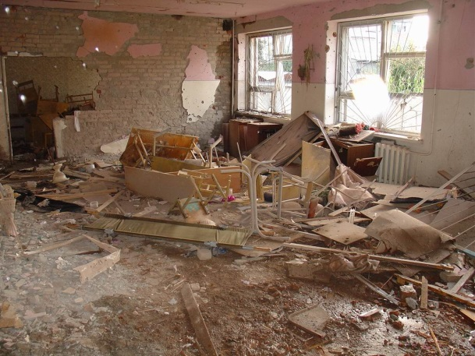
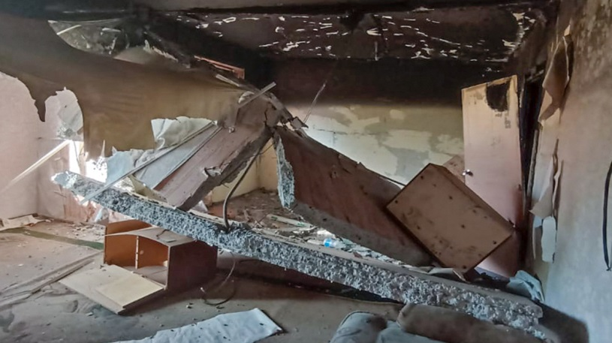
При взрыве
В помещении - опасайтесь падения штукатурки, арматуры, шкафов, полок.
Держитесь в стороне от окон, зеркал, светильников.
На улице - отбегите от зданий, сооружений, столбов и ЛЭП.
При заблаговременном оповещении об угрозе покиньте здание, отключив электричество, взяв необходимое (вещи, документы).

Slide 6
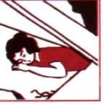
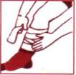
Завалило вас
Дышите глубоко и ровно;
осмотрите и осторожно ощупайте себя;
постарайтесь остановить кровотечение (платком, ремнем, поясом перетяните, но не очень сильно, артерию на руке/ ноге выше раны; «жгут» можно оставить не более чем на час);
расчистите вокруг себя про­странство (постарайтесь отодвинуть твердые и острые предметы);
отползите в безопасное место;
придавило чем-то тяжелым руку/ногу – постарайтесь наложить «жгут» выше места сдавления;
находясь глубоко под обломками здания, перемещайте влево-вправо любой металлический предмет (кольцо, ключи и т.п.) для обнаружения вас эхопеленгатором;

Slide 7
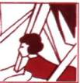
Завалило вас
голосом и стуком привлекайте внимание людей;
если есть возможность пить-пейте любую жидкость и побольше;
если нет угрозы обрушения или пожара - устройтесь в относительно безопасном месте (дверном проеме в несущих стенах, ванной, рядом с массивной деревянной мебелью);
не зажигайте огонь.
Иногда можно самому выбраться из завала. Делать это надо очень осторожно, стараясь не вызвать нового обвала. Если выбраться удалось - обязательно найдите штаб спасательных работ и зарегистрируйтесь.

Slide 8
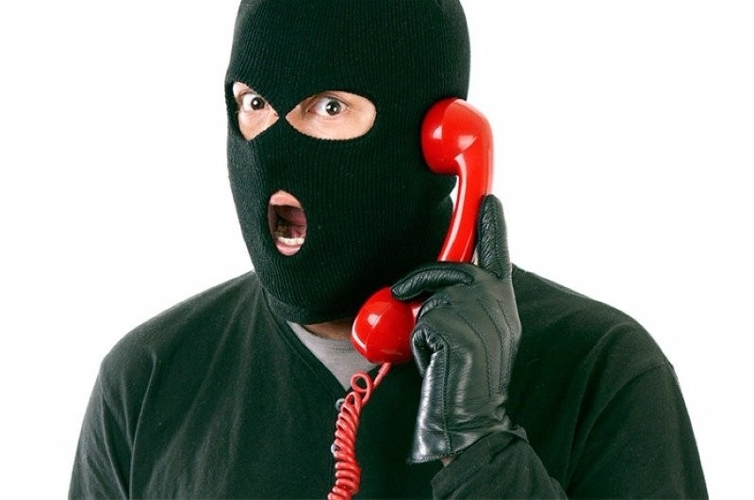
УГРОЗА ПО ТЕЛЕФОНУ

Slide 9
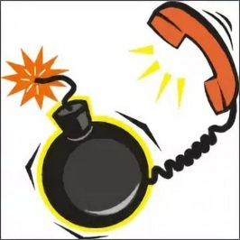
Действия при угрозе
После сообщения по телефону об угрозе взрыва, о наличии взрывного устройства не вдавайтесь в панику.
Постарайтесь дать знать об этой угрозе своему коллеге, по возможности одновременно с разговором он должен по другому аппарату сообщить оперативному дежурному полиции по телефону о поступившей угрозе номер телефона, по которому позвонил предполагаемый террорист.
При определении номера, запишите его;
По возможности запишите данный разговор и примите меры к сохранности информации.
Обеспечьте беспрепятственную передачу полученной по телефону информации в правоохранительные органы и администрацию школы.
Не распространяйтесь о факте разговора и его содержании.
Максимально ограничьте число людей владеющих полученной информацией.
При необходимости эвакуируйте обучающихся, сотрудников и посетителей учреждения согласно плану эвакуации.
Обеспечьте беспрепятственную работу оперативно – следственной группы, кинологов.
Примерные вопросы:
Когда может быть проведен взрыв?
Где заложено взрывное устройство?
Что оно из себя представляет?
Как оно выглядит внешне?
Есть ли еще где-нибудь взрывное устройство?
Для чего заложено взрывное устройство?
Каковы ваши требования?
Вы один или с вами есть еще кто–либо?
.
Будьте спокойны, вежливы не прерывайте говорящего. Сошлитесь на некачественное работу аппарата, чтобы записать разговор. Не вешайте телефонную трубку по окончании разговора.

Slide 10
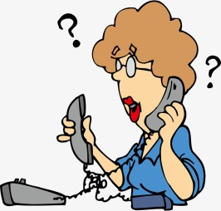
Постарайтесь запомнить разговор и зафиксировать его на бумаге
По ходу разговора отметьте пол, возраст звонившего и особенности его (ее) речи;
голос: громкий, (тихий), низкий (высокий);
темп речи: быстрая (медленная);
произношение: отчетливое, искаженное, с заиканием, с заиканием шепелявое, с акцентом или диалектом;
манера речи: развязная, с издевкой, с нецензурными выражениями;
отметьте звуковой фон (шум автомашин или ЖД транспорта, звуки аппаратуры, голоса.
Обязательно зафиксируйте точное время начала разговора и его продолжительность.

Slide 11
УГРОЗА В ПИСЬМЕННОМ ВИДЕ

Slide 12
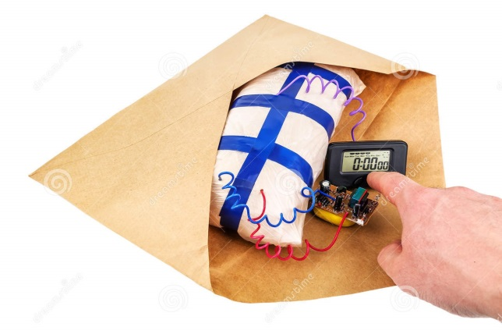
При получении анонимного материала
Обращайтесь с письмом максимально осторожно;
уберите его в чистый плотно закрываемый полиэтиленовый пакет и поместите в отдельную жесткую папку;
постарайтесь не оставлять на нем отпечатков своих пальцев;
если документ поступил в конверте, его вскрытие производится только с левой или правой стороны, аккуратно отрезая кромки ножницами;
сохраняйте все: сам документ с текстом, любые вложения, конверт и упаковку, ничего не выбрасывайте;
не расширяйте круг лиц, знакомившихся с содержанием документа.

Slide 13
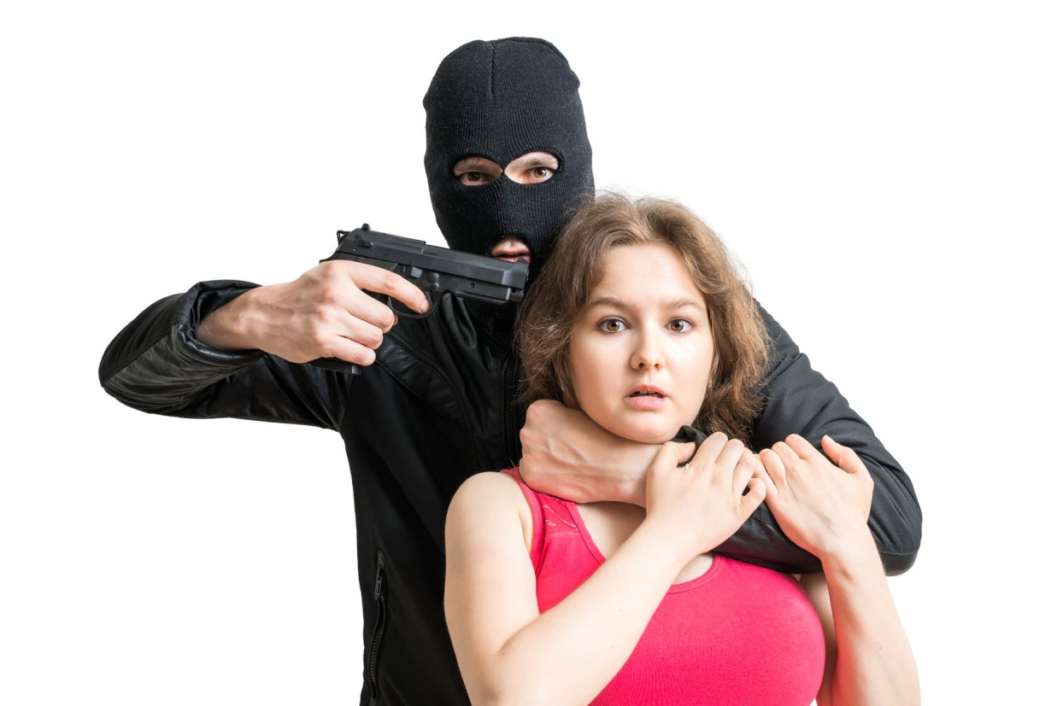
УГРОЗА ЗАХВАТА ЗАЛОЖНИКОВ

Slide 14
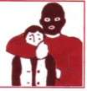
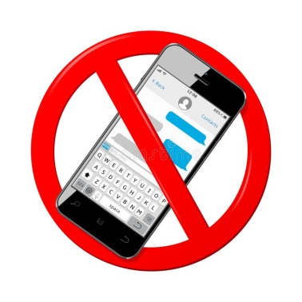
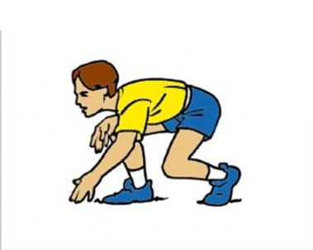
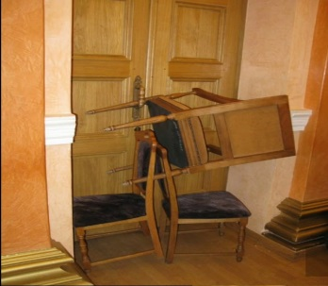
Во время нападения
По возможности спрячься, при необходимости убегай.
Закрой двери на ключ.
О случившемся немедленно сообщи в нужную инстанцию и руководителю по телефону.
Дай указания обучающимся:
не шуметь;
отойти от дверей;
спрятаться в дальний угол за учебными столами и стульями или лечь около несущих стен вдали от окон;
отключить телефоны;
пригнуться.
По возможности придумайте группе какую-либо деятельность.
Аккуратно забаррикадируйте двери.
Зафиксируйте время начала прятанья.

Slide 15
Вас украли, взяли в заложники
О случившемся немедленно сообщить в нужную инстанцию и руководителю по телефону.
Не конфликтуйте с похитителями и террористами.
Постарайтесь установить с ними нормальные отношения.
Не делайте резких движений. На всякое действие спрашивайте разрешение.
При угрозе применения оружия ложитесь на живот, защищая голову руками, дальше от окон, застекленных дверей, проходов, лестниц.
В присутствии террористов не выражайте неудовольствие, воздержитесь от крика и стонов.
При ранении меньше двигайтесь - это уменьшит кровопотерю.
Используйте любую возможность для спасения.
Если произошел взрыв, примите меры к недопущению пожара и паники, окажите первую медицинскую помощь пострадавшим.
Запомните приметы террористов (лица, одежду, оружие - все, что может помочь спецслужбам).
Во время освобождения выберите место за укрытием, не высовывайтесь до окончания стрельбы, выполняйте требования работников спецслужб.

Slide 17
Удачи вам!
Спасибо за внимание!

Slide 18
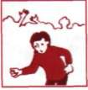
Паника в толпе
Что делать?
Сохраняйте выдержку и хладнокровие.
Старайтесь не дать панике разрастись.
Двигаясь в толпе, пропускайте вперед детей, успокаивайте обезумевших от страха.
Разговаривайте внятно и громко.
Оказавшись в давке, согните руки в локтях и прижмите их к бокам, пальцы сожмите в кулаки.
Попытайтесь сдерживать напор спиной.
Помогайте подняться сбитым с ног.
Если сбили вас, встаньте на колено и, упираясь в пол руками, резко оттолкнитесь, рывками выпрямляя тело.
В многоэтажном здании:
не поддавайтесь желанию выпрыгнуть в окно с большой высоты;
при невозможности выйти наружу отступите в свободные коридоры и проемы и ждите помощи для себя и окружающих;
не пользуйтесь лифтами, спускайтесь по лестницам.

Slide 19
Источники и литература
Личная безопасность в чрезвычайных ситуациях. Под ред.зам.министра Российской Федерации по делам ГОЧС и ликвидаций последствий стихийных бедствий Г.Н.Кириллова. М.: «Издательство НЦ ЭНАС» 2006

